Slide 1
محاضرة فى
مادة / الرسم من الطبيعة
الفرقة الأولى – قسم طباعة منسوجات
الأربعاء الموافق 8/4/2020
القائم على التدريس
أ.م.د / انجى صابر أحمد
أستاذ مساعد بقسم التربية الفنية
بكلية التربية النوعية – جامعة بنها

Slide 2
المشروع السادس / طبيعة صامتة - عمل دراسة بالأبيض والأسود بالقلم الرصاص أو الفحم لعنصر القماش بهيئات متعددة

Slide 3
= الأدوات المستخدمة : - أقلام رصاص ( درجات مختلفة )
أو أقلام فحم .
=الخامة المستخدمة :
ورق كانسون أبيض .
- الاسكتش بوك sketchbook .

Slide 4
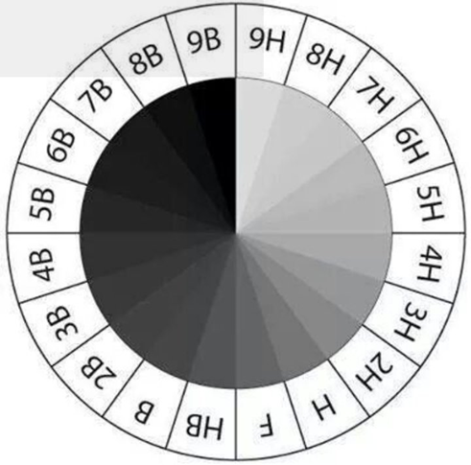
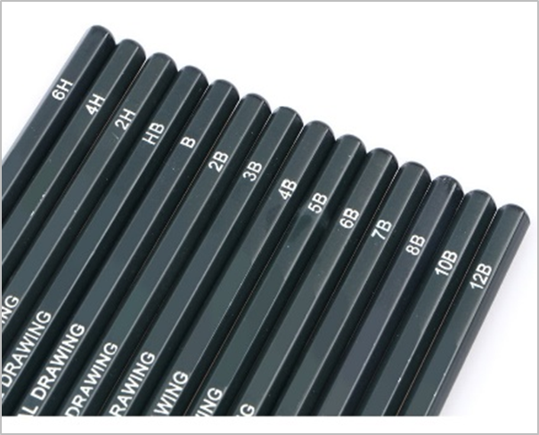
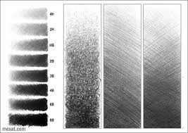
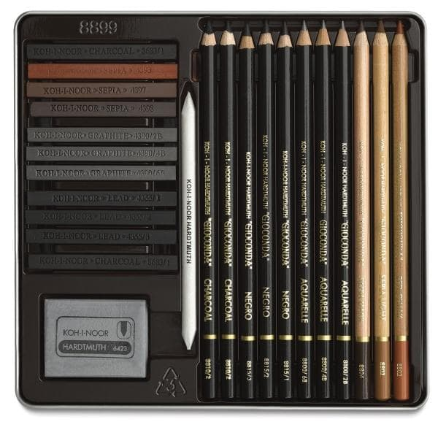

Slide 5
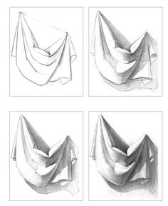
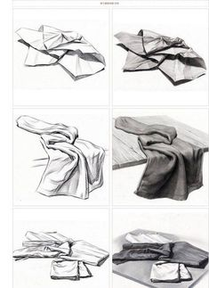
نماذج لدراسات مختلفة لعنصر القماش بأقلام الرصاص
بهيئات متعددة :

Slide 6
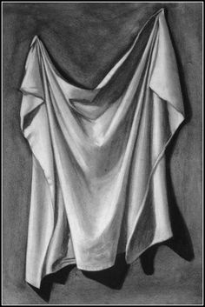
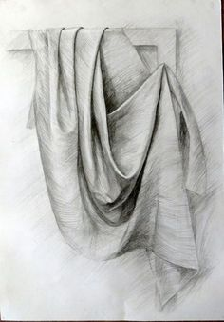

Slide 7
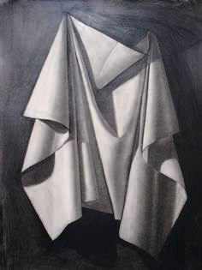
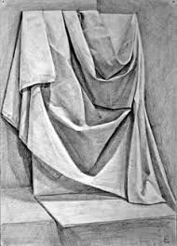

Slide 8
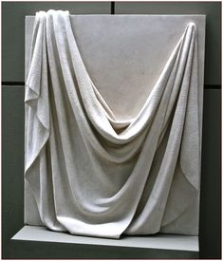
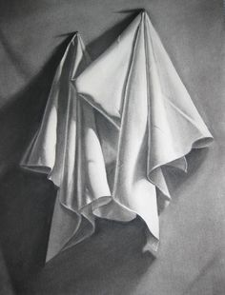

Slide 9
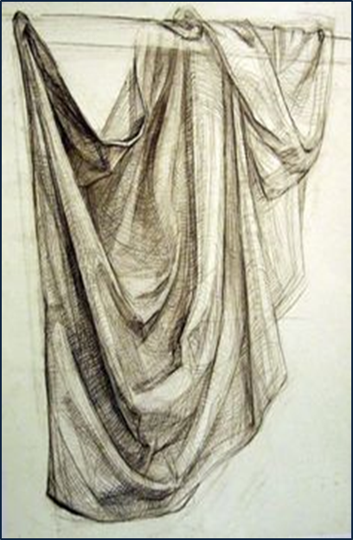
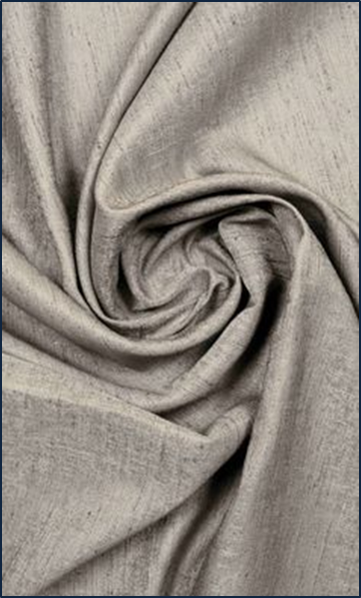

Slide 10
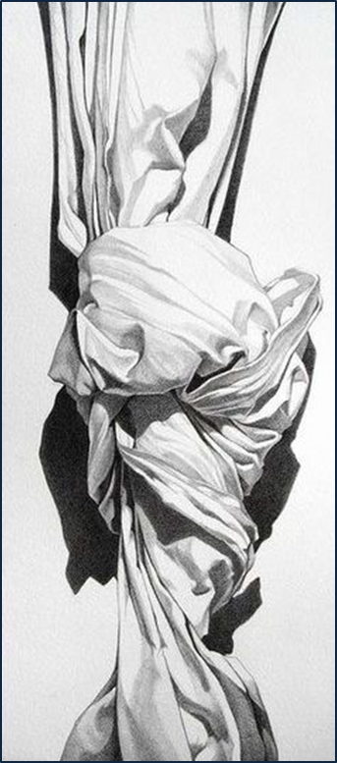

Slide 11
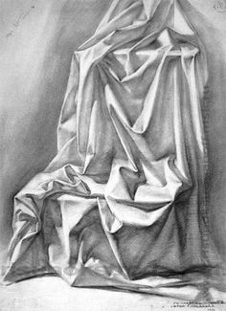
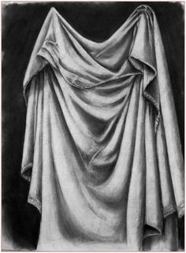

Slide 12
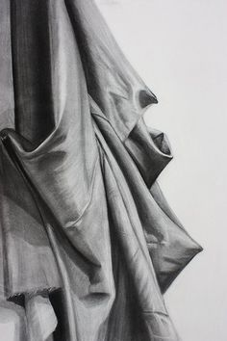
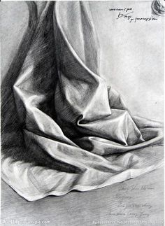

Slide 13
تدريب : بناءً على ما سبق : - قم بعمل دراسة ظل ونور باستخدام القلم الرصاص أو أقلام الفحم لعنصر القماش بهيئات مختلفة - يوضع أمامك ، مع مراعاة الدقة فى إظهار تفاصيل العنصر باستخدام أحد تقنيات التظليل المختلفة ..

Slide 14
الروابط :
-https://nl.pinterest.com/pin/394768723588801673/
-https://nl.pinterest.com/pin/721983384001195152/
https://nl.pinterest.com/pin/650277633682319398/?d=t&mt=signupOrPersonalizedLogin
-https://nl.pinterest.com/pin/313633561554331380/
https://nl.pinterest.com/pin/221169031688055451/?d=t&mt=signupOrPersonalizedLogin
-https://nl.pinterest.com/pin/451485931376440004/
-https://nl.pinterest.com/pin/836543699518464564/
-https://nl.pinterest.com/pin/636766834789989198/

Slide 15
مع تمنياتى بالتوفيق

